Slide 1


Comunidad Foral de Navarra
PO 2014-2020
Presentación actuación cofinanciada
FEDER
Proyecto: “SINAEX”
Acto Anual de Comunicación 2020
Fondo Europeo de Desarrollo Regional “Una manera de hacer Europa”
Eskualde Garapeneko Europako Funtsa “Europa egiteko modu bat”

Slide 2


PO FEDER de Navarra 2014-2020
Eje 3. Mejorar la competitividad de la PYME
OE 3.4.1. Apoyo a la capacidad de las PYMES navarras para crecer en los mercados regionales, nacionales e internacionales, y para implicarse en procesos de innovación.
“Línea de ayudas para la internacionalización agrupada de empresas de 2016”
Fondo Europeo de Desarrollo Regional “Una manera de hacer Europa”
Eskualde Garapeneko Europako Funtsa “Europa egiteko modu bat”

Slide 3


Debilidad detectada
Exportar resulta complicado y muy costoso y una pequeña empresa no dispone de medios suficientes para hacerlo sola.
Las empresas navarras tienen un gran potencial para exportar, pero solo un 4,2% de ellas lo están haciendo de forma habitual.
Las empresas que forman parte de esta agrupación, cuentan con recursos limitados dedicados a la internacionalización y tienen muy escasa experiencia en ventas fuera de España.
El Gobierno de Navarra, mediante esta línea de ayudas, pretende que las empresas navarras se agrupen y trabajen de forma colaborativa para así salvar las barreras antes descritas.
Uniendo esfuerzos se reducen los costes y se obtienen sinergias positivas
Fondo Europeo de Desarrollo Regional “Una manera de hacer Europa”
Eskualde Garapeneko Europako Funtsa “Europa egiteko modu bat”

Slide 4

Qué es “SINAEX”
SINAEX, son las siglas de ( subcontratación Industrial Navarra Exporta ), se constituyó como agrupación para la internacionalización de sus miembros a mediados de 2014.
Actualmente lo conforman 4 PYMES navarras subcontratistas del sector del metal especializadas en la mecanización de piezas para diferentes sectores industriales. Industrias Iname, Mecanizados Inaher, Talleres Atondoa, y Talleres Enpa. Todas ellas son empresas familiares y la actual gerencia está en manos de la segunda generación.
Decidieron aprovechar la complementariedad de sus productos y la posibilidad de sinergias productivas entre los 4 integrantes de la agrupación con el objetivo de ofrecer un servicio más integral a los clientes internacionales.
Fondo Europeo de Desarrollo Regional “Una manera de hacer Europa”
Eskualde Garapeneko Europako Funtsa “Europa egiteko modu bat”

Slide 5

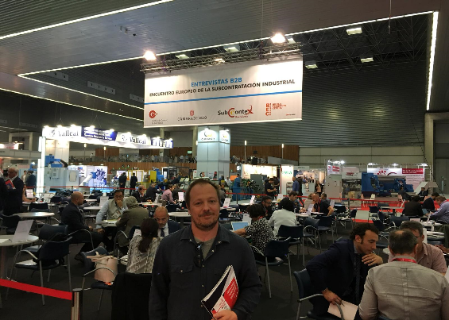
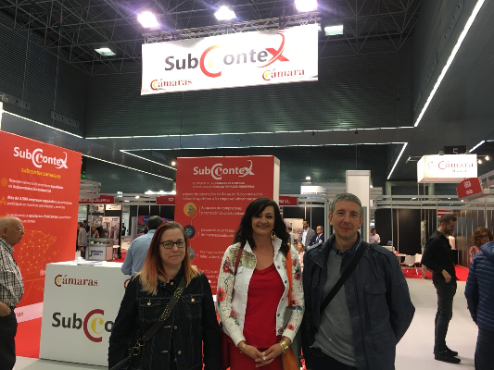
Gerencia del proyecto SINAEX
Definición del plan estratégico
Labores comerciales.
Preparación asistencia y seguimiento comercial de ferias.
Asesoramos en todo lo relativo al comercio internacional.
Solicitud, gestión y justificación de subvenciones etc.
Fondo Europeo de Desarrollo Regional “Una manera de hacer Europa”
Eskualde Garapeneko Europako Funtsa “Europa egiteko modu bat”

Slide 6
Resultados y logros obtenidos con el proyecto SINAEX
La agrupación empresarial ha sido la vía para poder compensar el reducido tamaño de las empresas, logrando mejores resultados de los que hubieran obtenido actuando de manera individual.
Ha logrado aprovechar las oportunidades internacionales para consolidarse y crecer ampliando su cartera de clientes fuera de España. Todas las empresas tienen clientes en Francia. Además, hemos sido homologados como proveedores de importantes empresas europeas. Incluso algunas de las empresas ya están exportando a terceros países como Senegal y México.
Se comienza a reconocer a SINAEX como marca, gracias a las labores de promoción realizadas, participación en ferias internacionales, publicación de artículos en revistas, todas ellas apoyadas por los fondos Feder y el Plan Internacional del Gobierno de Navarra
Fondo Europeo de Desarrollo Regional “Una manera de hacer Europa”
Eskualde Garapeneko Europako Funtsa “Europa egiteko modu bat”

Slide 7
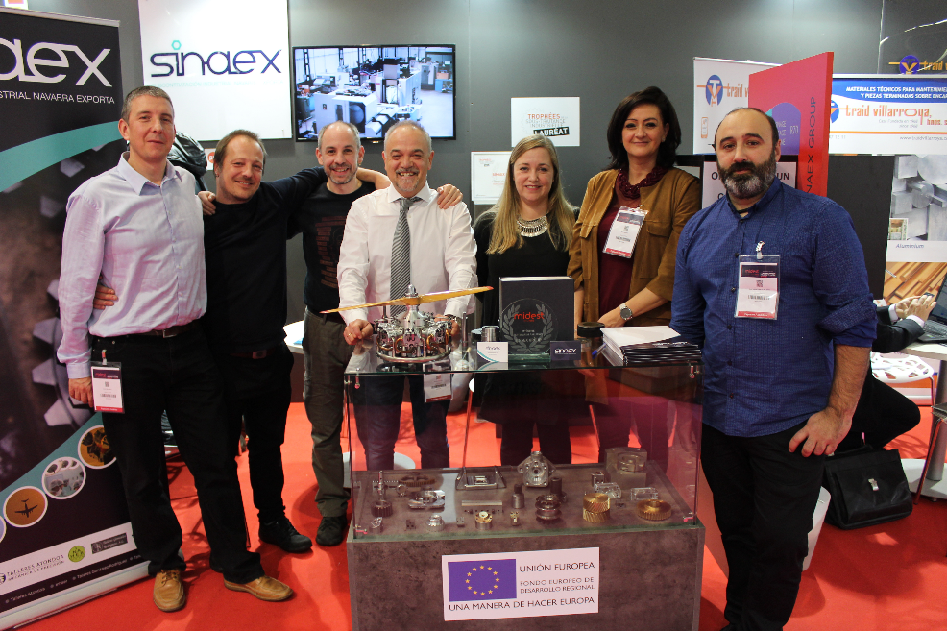
Resultados y logros obtenidos con el proyecto SINAEX
Fondo Europeo de Desarrollo Regional “Una manera de hacer Europa”
Eskualde Garapeneko Europako Funtsa “Europa egiteko modu bat”

Slide 8
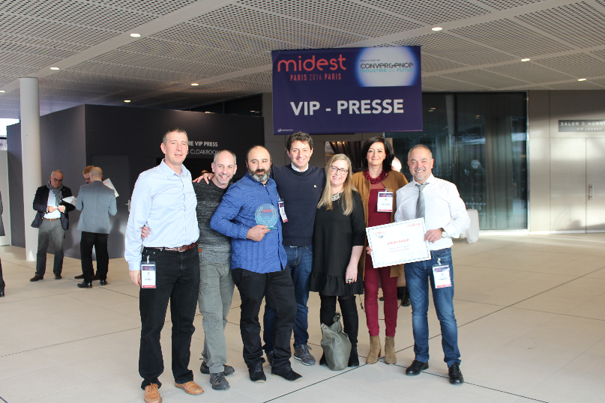
Resultados y logros obtenidos con el proyecto SINAEX
SINAEX no solo ha conseguido abrirse hueco en el mercado francés, sino que además, en 2016 se alzó con uno de los premios de la Feria Midest de París, obteniendo el galardón al “Partenariado y alianzas” como reconocimiento y ejemplo de trabajo conjunto para la internacionalización de Pymes. Esta feria es la más importante para el sector de la subcontratación industrial en Europa.
Fondo Europeo de Desarrollo Regional “Una manera de hacer Europa”
Eskualde Garapeneko Europako Funtsa “Europa egiteko modu bat”

Slide 9
Resultados y logros obtenidos con el proyecto SINAEX
Todo esto ha sido posible contando siempre con el apoyo del Gobierno de Navarra y los fondos FEDER quienes a través del Plan Internacional de Navarra y la Subvención para la internacionalización agrupada de empresas navarras, ayuda a las PYMES en su salida al exterior. De otra manera, lo hubieran tenido mucho más complicado.
MUCHAS GRACIAS POR SU ATENCIÓN
Fondo Europeo de Desarrollo Regional “Una manera de hacer Europa”
Eskualde Garapeneko Europako Funtsa “Europa egiteko modu bat”

